Slide 1
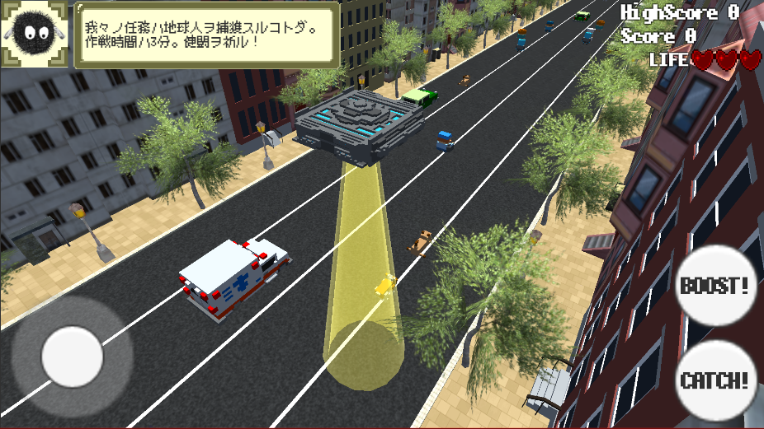
ゲーム説明
Score：Scoreはキャッチボタンを押し続けて複
数捕まえるとコンボボーナスが入るぞ！
作戦時間内になるべく多くの生物を捕まえよう！上官のつぶやきに応じたものを捕まえるとボーナスポイントが入るぞ！
LIFE：壁にぶつかったり、熊や車を捕まえると-1
LIFEが0になるとゲームオーバー！
バーチャルスティック
この円上をタップする事でUFOが動くよ
BOOST：BOOSTを推し続けている間は画面が速くスクロールするよ
CATCH：このボタンで生物を捕まえよう！ただし、押している間はスコアが減少するので気をつけよう！

